Slide 1

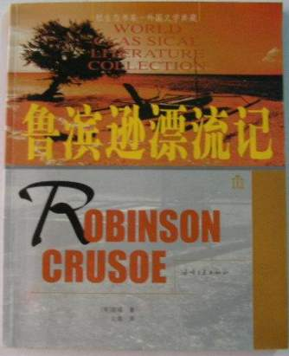
一本男孩子必读的书

Slide 2
1、为什么这本书是男孩子必读
的书？
2．这是一本什么样的书？

Slide 3
主人公吴缅他得到的是一本怎样的书？
三代相传
爱不释手
价值高
好好珍藏

Slide 4
《鲁滨逊漂流记》这部历险小说究竟写的是什么内容？让“我”爱不释手？
这是一本历险小说，主人公鲁滨逊是一个聪明机智而又具有坚强毅力的人，他在一座荒芜人烟的小岛上有一段长达28年的历险生活。

Slide 6
要能在一座孤岛上生活28年需要什么？这些东西都是现成的吗？鲁滨逊是怎样获得这些生活必需品的呢？请同学们仔细阅读课文7——11自然段，画出体现鲁滨逊聪明机智又坚强毅力的词句多读几遍。

Slide 7
他做了一只木筏，把沉船上的食物、制帆篷的布、枪支、弹药、淡水、酒、衣服、工具等一一送到岛上。他用帆布搭起帐篷，作为栖身之处，并将船上运来的东西藏在这里，靠船上剩下的食物生活。
读读这个情节，边读边想象，在脑海里像放电影一样，把这个故事的情节变成一幅幅活的的画面。
随着文字，在你的脑海里闪现了怎样的画面呢？鲁滨逊在孤岛上过得是怎样的生活，他又是怎样面对的呢？谁能说一说。

Slide 8
课文中还有许多像这样概括性的简短的情节，请你选择其中一个，边读边想象，这时候你又看到了一个怎样的鲁滨逊的形象，等会儿和同学一起交流你所看到的画面。

Slide 9
后来，鲁滨逊开始在岛上种植大麦和水稻。他学会了制作粗糙的面包。他捕捉并驯养山羊作为肉食的来源，又养了一只鹦鹉作伴。他还做了家具，摆在他所住的山洞。
若干年后，鲁滨逊救下了一个俘虏。那天是星期五，他就给这个俘虏起名叫“星期五”。从那以后，“星期五”成了他忠实的仆人和朋友。

Slide 10
害怕危险的心理比危险本身还要可怕一百倍。
※这是笛福在书中的一句名言，请你读读这句名言。谁能联系文章内容说一说你对这句名言的理解？
联系自己的生活实际，再说说自己的体会。
※吴缅从这句话中悟出一个道理：——一个具有大无畏冒险进取精神的人，即使在恶劣的环境中，也终将成为一个成功者，一个英雄。

Slide 11
一个人只是呆呆地坐着，空想自己所得不到的东西，是没有用的，这个绝对的真理，使我重新振作起来。
空想是不可能现实的，空想家永远做不成你想做的事情。

Slide 12
身着羊皮短衣短裤，腰间别一把小锯、一把斧子，肩上挂着弹药袋子，背上背着一个筐子，挂一支鸟枪，头顶撑一把又丑又笨的羊皮伞……

Slide 13
※爷爷和爸爸送我的仅仅是一本书吗？
※如果你要把这本书传给自己的儿子，你会在书的扉页上写上什么呢？你也能像爷爷，爸爸一样在书的扉页上写上自己想写的话吗。

Slide 14
讨论：
“一本男孩子必读的书”，女孩子要不要读？

